Slide 1
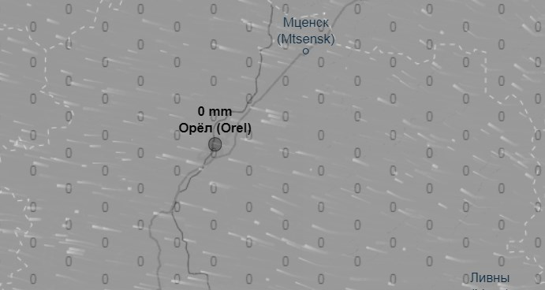
ПРОГНОЗ ВЫПАДЕНИЯ ОСАДКОВ НА ТЕРРИТОРИИ ОРЛОВСКОЙ ОБЛАСТИ
(на 09.10.2021)
Знаменский
Мценский
Хотынецкий
Урицкий
Орел
Залегощенский
Кромской
1
Троснянский
Ливенский

Slide 2
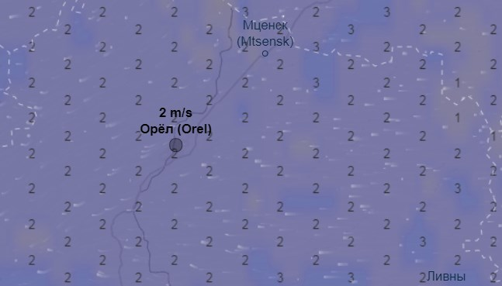
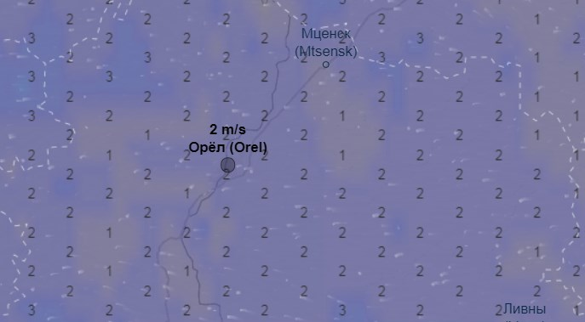
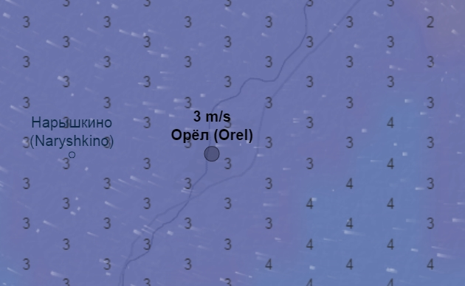
ПРОГНОЗ ВЕТРОВОЙ НАГРУЗКИ НА ТЕРРИТОРИИ ОРЛОВСКОЙ ОБЛАСТИ
(на 09.10.2021)
00.00 09.10.2021
06.00 09.10.2021
Знаменский
Мценский
Знаменский
Мценский
Хотынецкий
Хотынецкий
Урицкий
Урицкий
Залегощенский
Орел
Залегощенский
Орел
Кромской
Кромской
Троснянский
Ливенский
Троснянский
Ливенский
12.00 09.10.2021
18.00 09.10.2021
Знаменский
Мценский
Знаменский
Мценский
Хотынецкий
Хотынецкий
Залегощенский
Урицкий
Залегощенский
Урицкий
Орел
Орел
Кромской
Ливенский
2
Кромской
Троснянский
Троснянский
Ливенский

Slide 3
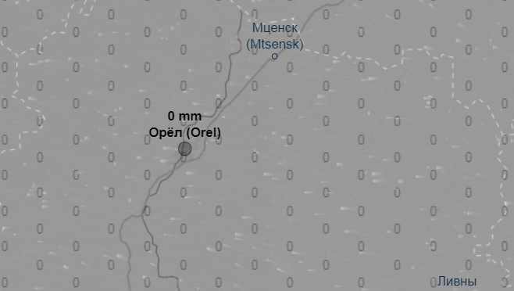
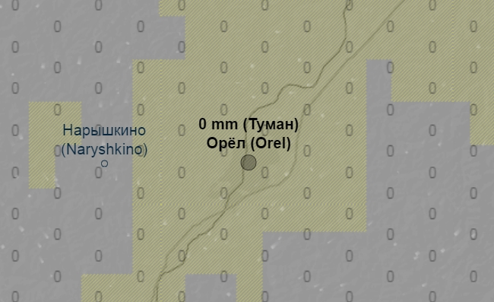
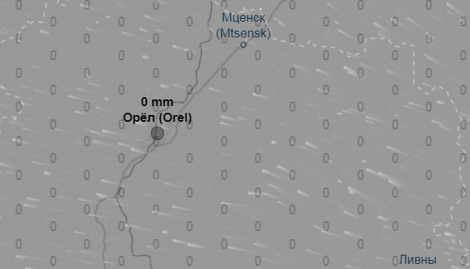
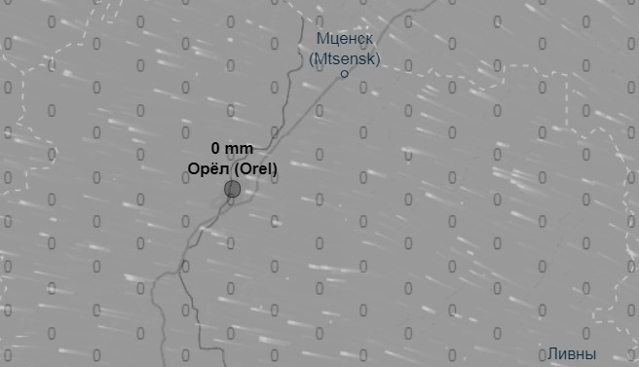
ПРОГНОЗ ВЫПАДЕНИЯ ОСАДКОВ (тип осадков) НА ТЕРРИТОРИИ ОРЛОВСКОЙ ОБЛАСТИ
(на 09.10.2021)
00.00 09.10.2021
06.00 09.10.2021
Мценский
Знаменский
Мценский
Знаменский
Хотынецкий
Хотынецкий
Урицкий
Орел
Залегощенский
Урицкий
Залегощенский
Орел
Кромской
Троснянский
Троснянский
Кромской
Ливенский
Ливенский
12.00 09.10.2021
18.00 09.10.2021
Знаменский
Мценский
Знаменский
Мценский
Хотынецкий
Хотынецкий
Урицкий
Орел
Залегощенский
Урицкий
Орел
Залегощенский
Ливенский
Кромской
Троснянский
Кромской
Троснянский
3
Ливенский

Slide 4
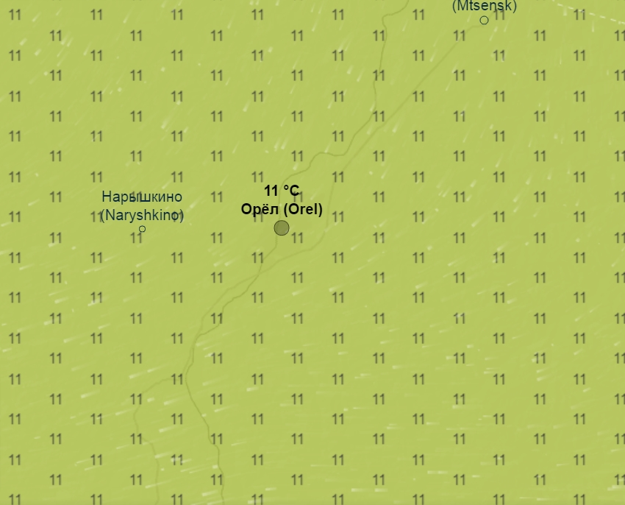
ПРОГНОЗ ТЕМПЕРАТУР НА ТЕРРИТОРИИ ОРЛОВСКОЙ ОБЛАСТИ
(на 09.10.2021)
Мценский
Знаменский
Хотынецкий
Урицкий
Залегощенский
Орел
Кромской
4
Троснянский
Ливенский

Slide 5
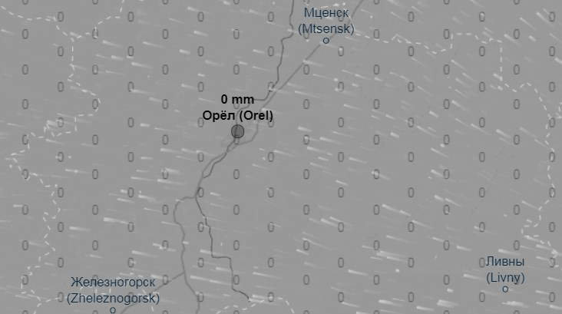
ПРОГНОЗ СУММАРНЫХ ОСАДКОВ НА ТЕРРИТОРИИ ОРЛОВСКОЙ ОБЛАСТИ
(за 09.10.2021)
Знаменский
Мценский
Хотынецкий
Орел
Залегощенский
Урицкий
Кромской
Троснянский
5
Ливенский

Slide 6
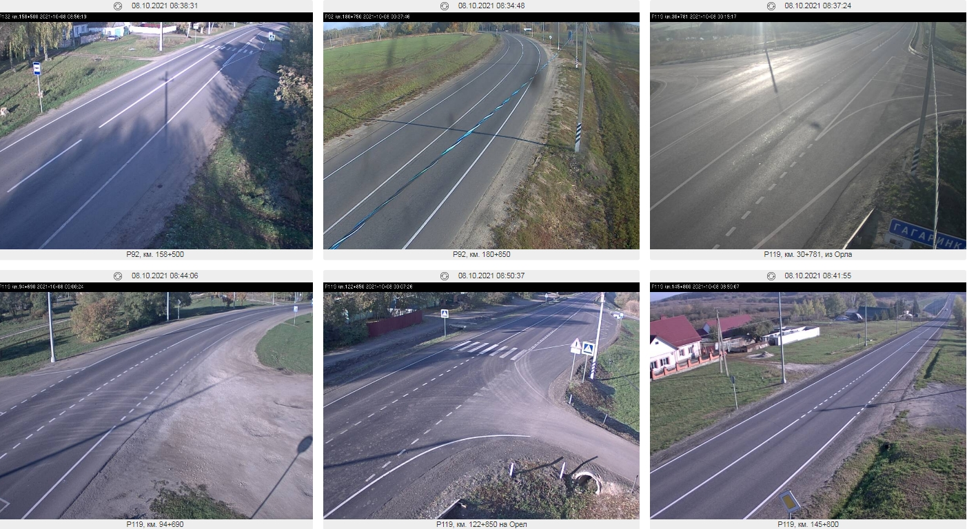
МОНИТОРИНГ ОБСТАНОВКИ НА ФАД ОРЛОВСКОЙ ОБЛАСТИ
6

Slide 7
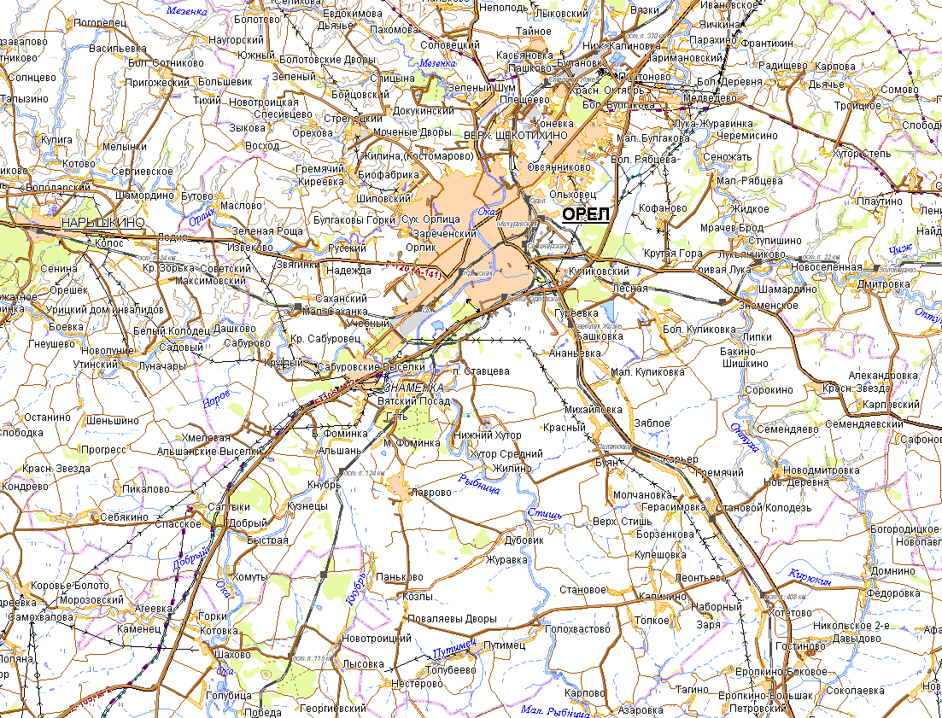
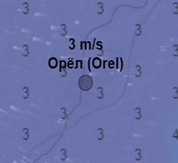
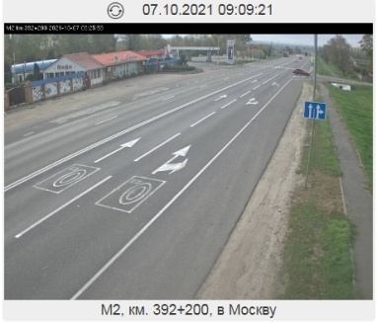
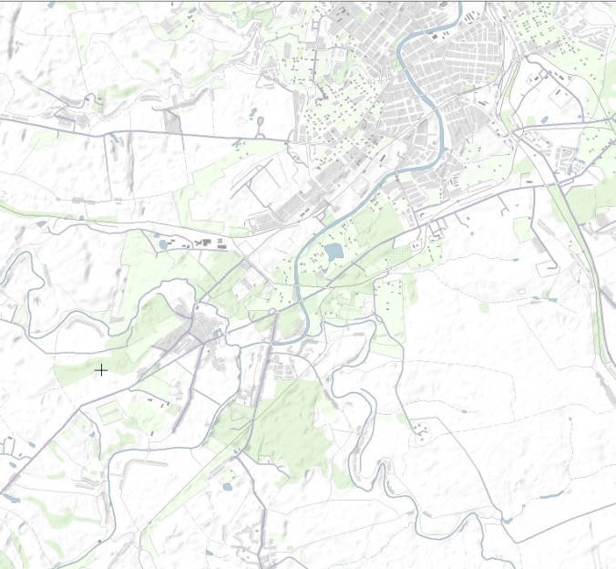
ИНФОРМАЦИОННЫЕ МАТЕРИАЛЫ ПО ФЕДЕРАЛЬНОЙ АВТОМОБИЛЬНОЙ ДОРОГЕ М-2
В ОРЛОВСКОЙ ОБЛАСТИ (РИСК НАРУШЕНИЯ ТРАНСПОРТНОГО СООБЩЕНИЯ НА 09.10.2021)
0
7
Орловский район
Прогноз порывов ветра 09.10.2021
Аварийно - опасный участок 391-393-й км
(источники риска: неудовлетворительное состояние дорожного полотна)
н. п. Орел
Орел
Условные обозначения
3
- количество осадков, мм за 24 ч
15
- порывы ветра, м/с
М-2
Трехмерная модель участка
- пожарно-спасательные формирования
. г. Орел
- МНИСС ГЛОНАС
- социально-значимый объект
- больница городская
- пожаровзрывоопасные объекты
7
- объездная дорога
Отрезанные н.п.: -
Объездная дорога: -

Slide 8
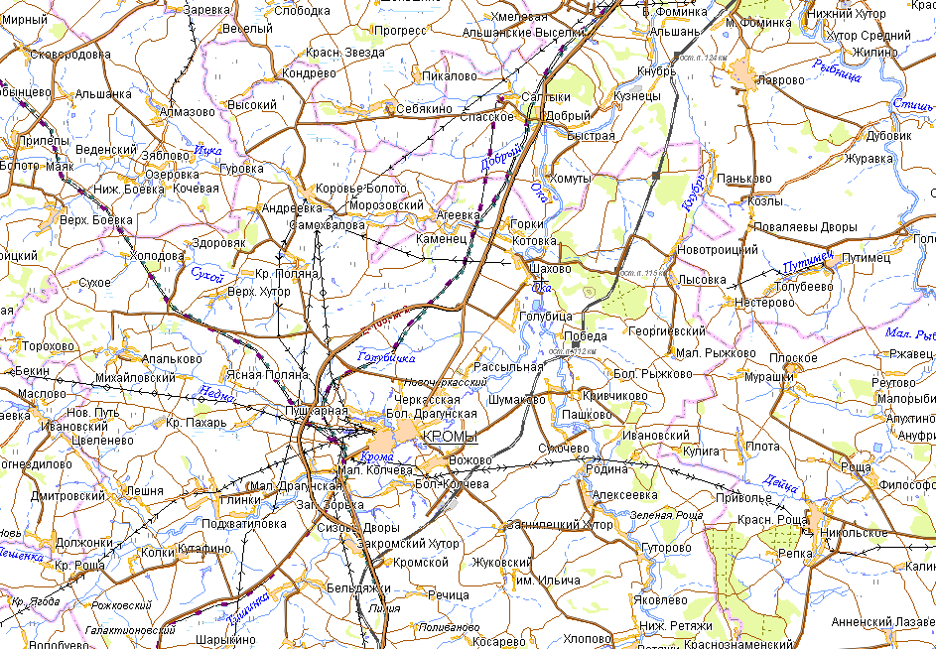
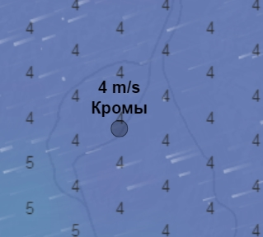
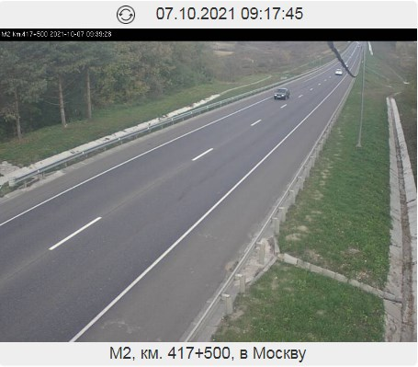
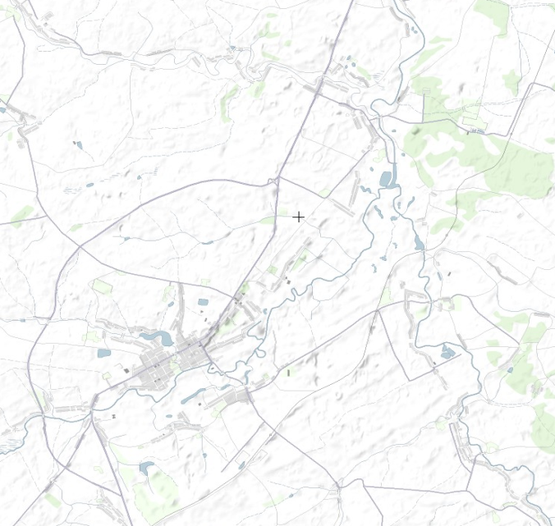
ИНФОРМАЦИОННЫЕ МАТЕРИАЛЫ ПО ФЕДЕРАЛЬНОЙ АВТОМОБИЛЬНОЙ ДОРОГЕ М-2
В ОРЛОВСКОЙ ОБЛАСТИ (РИСК НАРУШЕНИЯ ТРАНСПОРТНОГО СООБЩЕНИЯ НА 09.10.2021)
0
7
Кромской район
Прогноз порывов ветра 09.10.2021
Аварийно - опасный участок 417-419-й км
(источники риска: неудовлетворительное состояние дорожного полотна)
Кромы
Условные обозначения
3
- количество осадков, мм за 24 ч
15
- порывы ветра, м/с
Трехмерная модель участка
- пожарно-спасательные формирования
М-2
. г. Мценск
- МНИСС ГЛОНАС
- социально-значимый объект
н. п. Кромы
- больница городская
. пгт. Кромы
- пожаровзрывоопасные объекты
8
- объездная дорога
Отрезанные н.п.: -
Объездная дорога: -

Slide 9
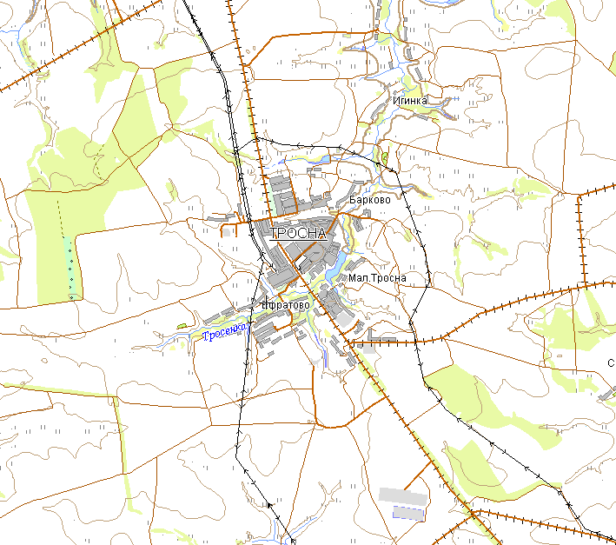
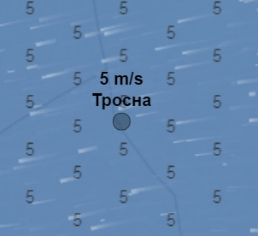
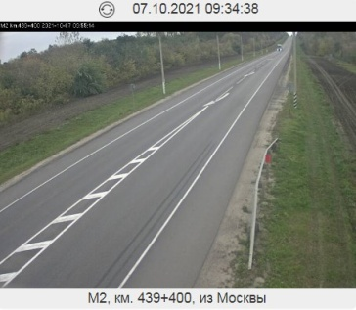
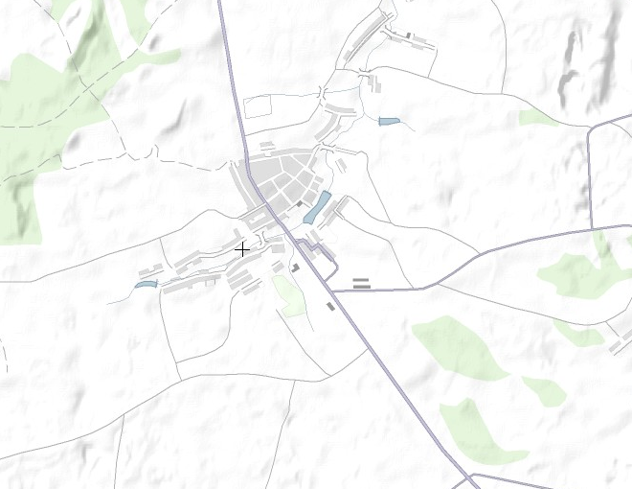
ИНФОРМАЦИОННЫЕ МАТЕРИАЛЫ ПО ФЕДЕРАЛЬНОЙ АВТОМОБИЛЬНОЙ ДОРОГЕ М-2
В ОРЛОВСКОЙ ОБЛАСТИ (РИСК НАРУШЕНИЯ ТРАНСПОРТНОГО СООБЩЕНИЯ НА 09.10.2021)
0
7
Троснянский район
Прогноз порывов ветра 09.10.2021
Аварийно - опасный участок 430-433-й км
(источники риска: неудовлетворительное состояние дорожного полотна)
М-2
Тросна
Условные обозначения
н. п. Тросна
3
- количество осадков, мм за 24 ч
15
- порывы ветра, м/с
Трехмерная модель участка
- пожарно-спасательные формирования
. г. Мценск
- МНИСС ГЛОНАС
- социально-значимый объект
. п. Тросна
- больница городская
. пгт. Кромы
- пожаровзрывоопасные объекты
9
- объездная дорога
Отрезанные н.п.: -
Объездная дорога: -

